Slide 1

第 四 章
大 数 定 理 与
中 心 极 限 定 理

Slide 2
第4.1节 大数定律
一、问题的引入
二、基本定理
三、典型例题
四、小结

Slide 3

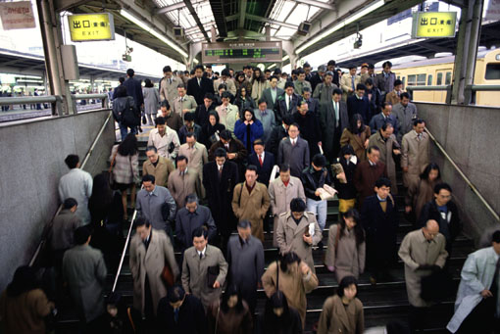

一、问题的引入
概率论与数理统计是研究随机现象统计规律性的学科. 随机现象的规律性只有在相同的条件下进行大量重复试验时才会呈现出来. 也就是说，要从随机现象中去寻求必然的法则，应该研究大量随机现象.

Slide 4
研究大量的随机现象，常常采用极限形式，由此导致对极限定理进行研究. 极限定理的内容很广泛，其中最重要的有两种:
大数定律
与
中心极限定理
下面我们先介绍大数定律

Slide 5



大数定律的客观背景
大量的随机现象中平均结果的稳定性
大量抛掷硬币
正面出现频率
生产过程中的
废品率
字母使用频率
……

Slide 6
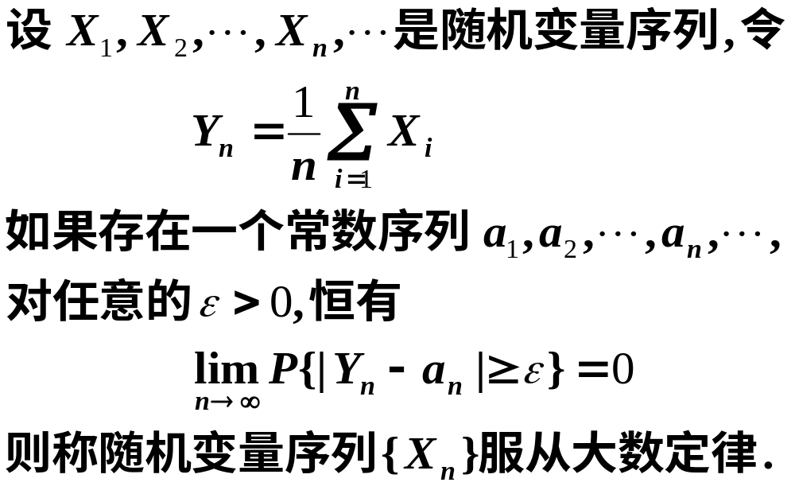
大数定律的定义
定义4.1

Slide 7
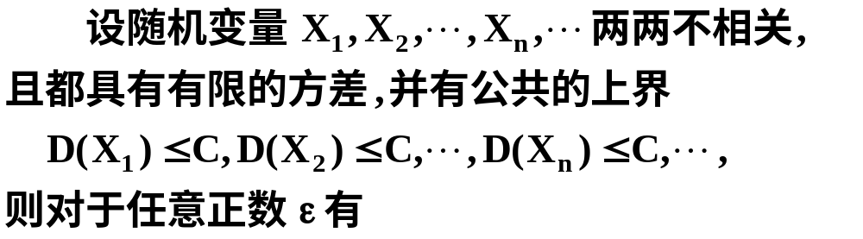
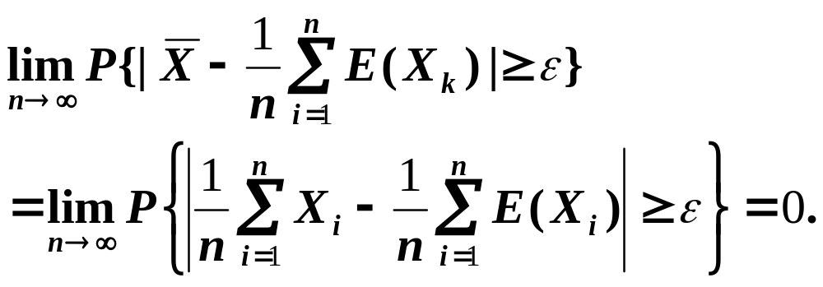
二、基本定理
定理4.1（契比雪夫大数定理）
契比雪夫

Slide 8
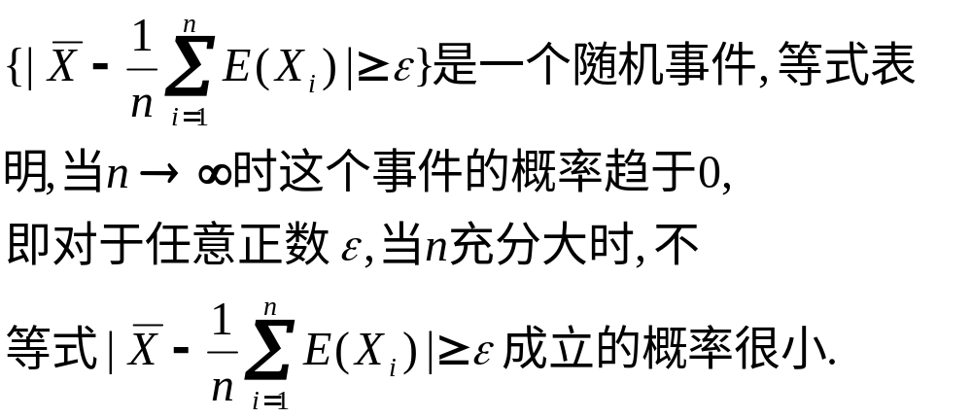

Slide 9
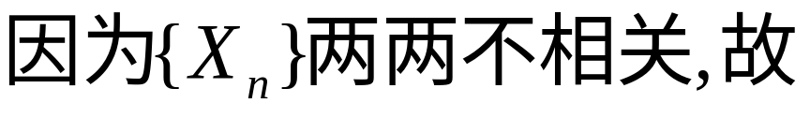
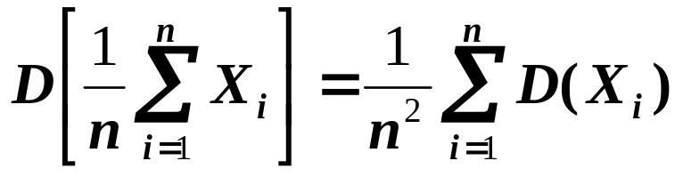
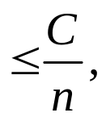
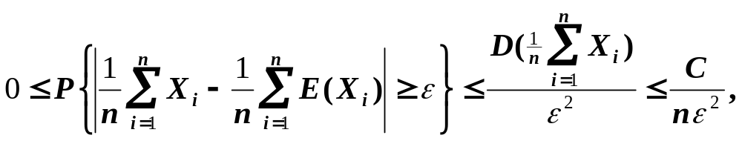

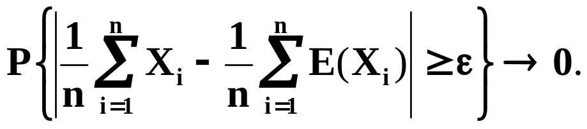
证明
由契比雪夫不等式可得
[证毕]

Slide 10
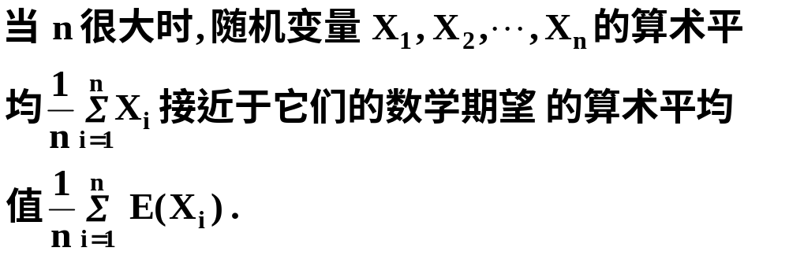
关于定理4.1的说明:
（这个接近是概率意义下的接近）
即在定理条件下, n个随机变量的算术平均, 当n无限增加时, 几乎变成一个常数.

Slide 11
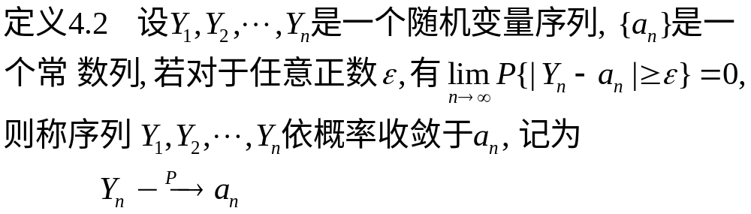

Slide 12
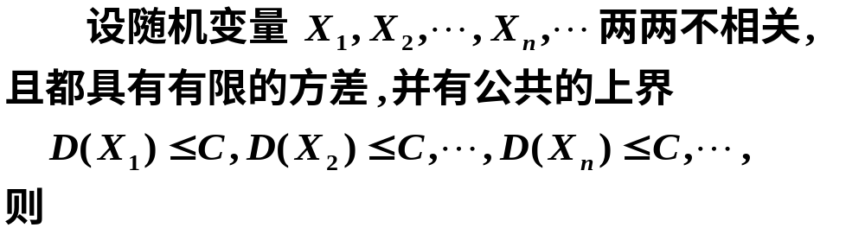
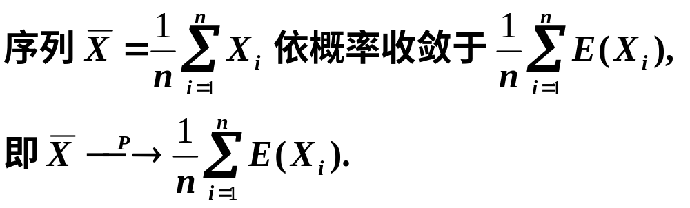

定理4.1的另一种叙述:

Slide 13

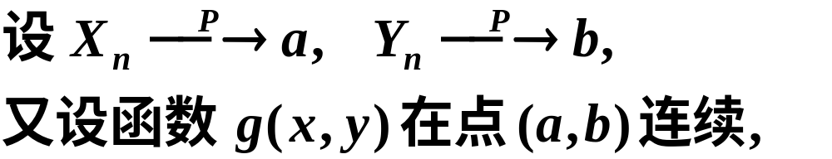
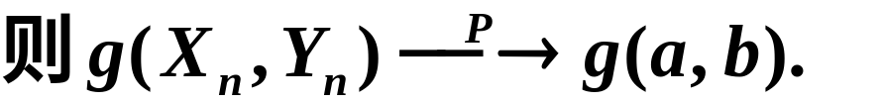





定理4.2:依概率收敛序列的性质
证明

Slide 14


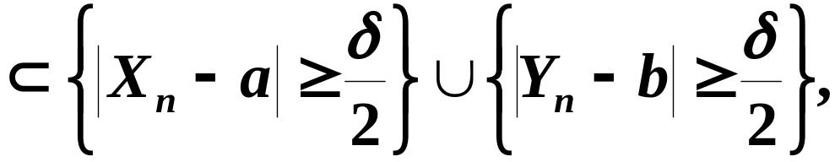
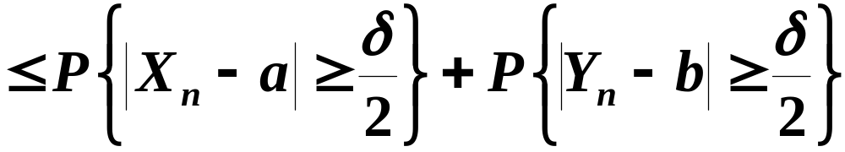

[证毕]

Slide 15
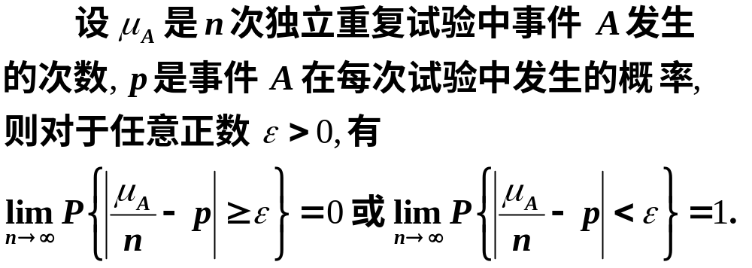
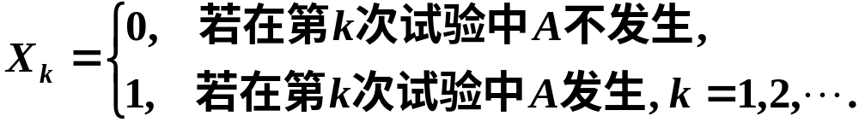
定理4.3（伯努利大数定理）
伯努利
证明
引入随机变量

Slide 16
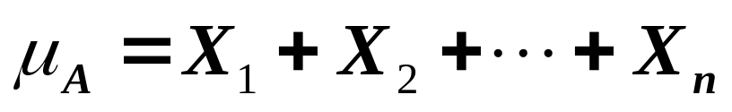
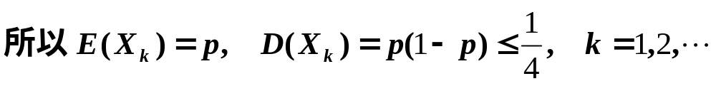
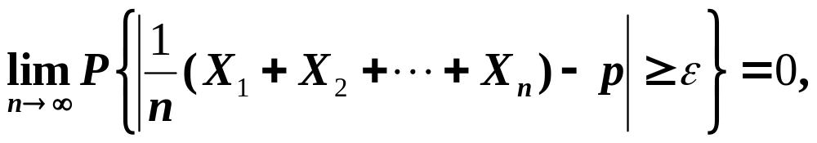
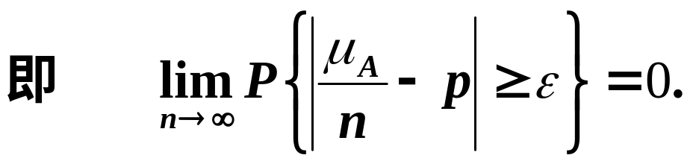
显然
根据定理4.1有
[证毕]

Slide 17
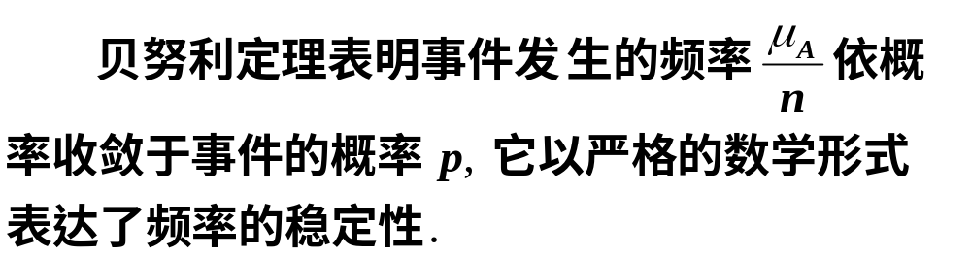
关于贝努利定理的说明:
故而当n很大时, 事件发生的频率与概率有较大偏差的可能性很小. 在实际应用中, 当试验次数很大时, 便可以用事件发生的频率来代替事件的概率.

Slide 18
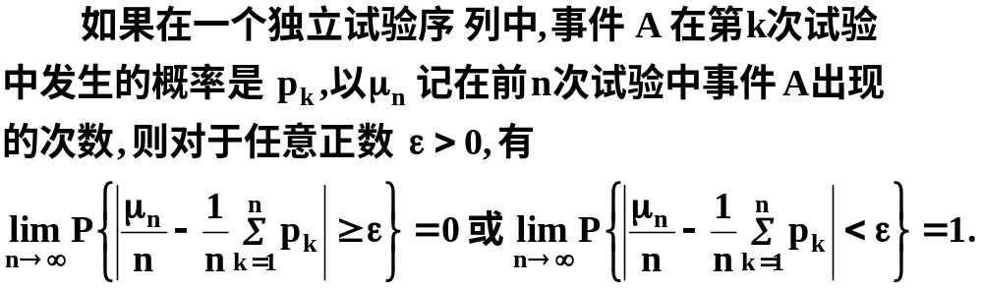
定理4.4（泊松大数定理）
证明
引入随机变量
则类似于定理4.3可得结论.

Slide 19
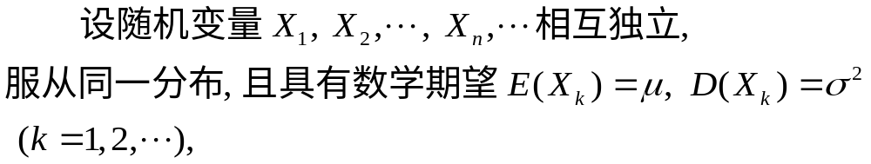
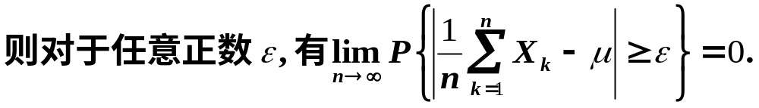
定理4.5（辛钦定理）
辛钦资料
说明:
贝努利定理是辛钦定理的特殊情况.

Slide 20
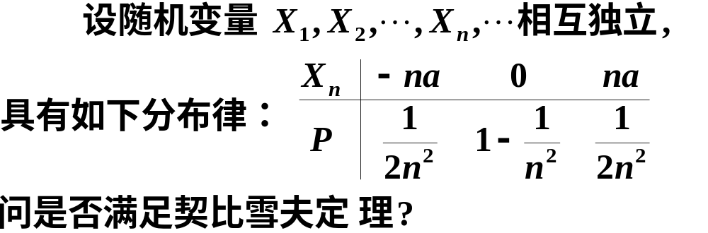
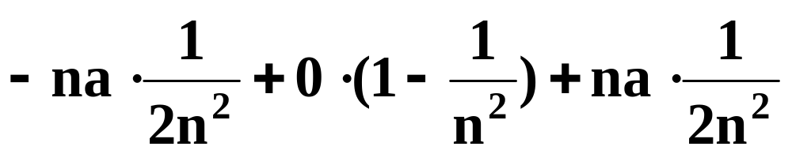


三、典型例题
例1
解
独立性依题意可知,
检验是否具有数学期望？

Slide 21
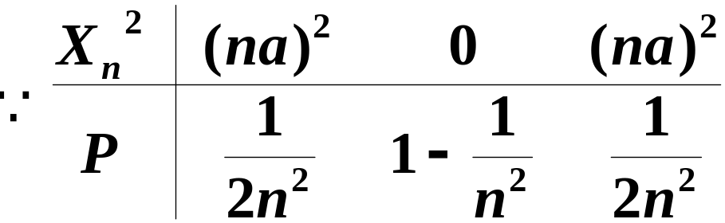
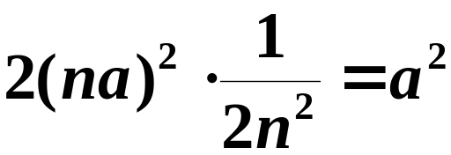
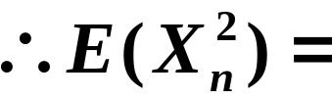

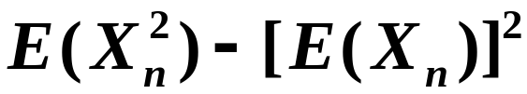

说明每一个随机变量都有数学期望,
检验是否具有有限方差？
说明离散型随机变量有有限方差,
故满足契比雪夫定理的条件.

Slide 22
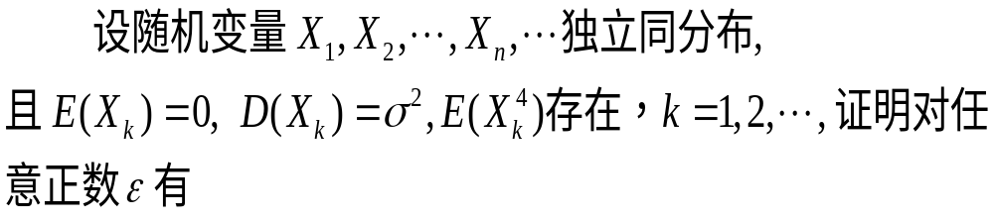
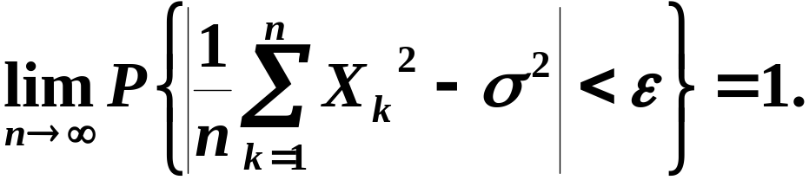

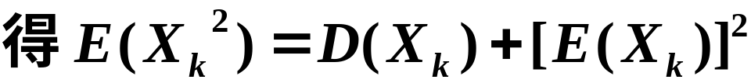

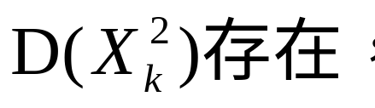

例2
解
由辛钦定理知

Slide 23
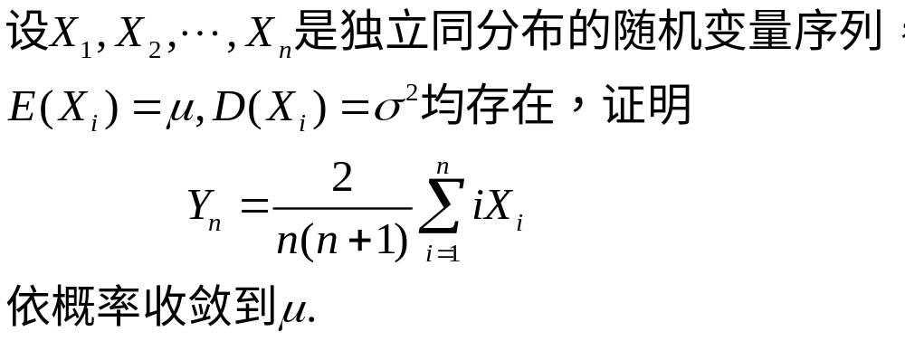
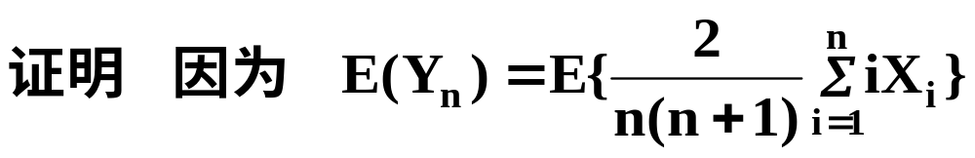
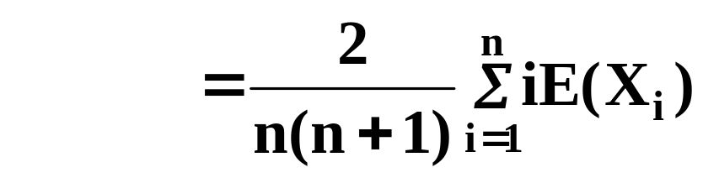
例3

Slide 24
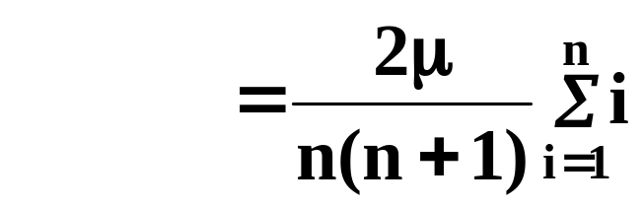
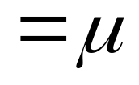
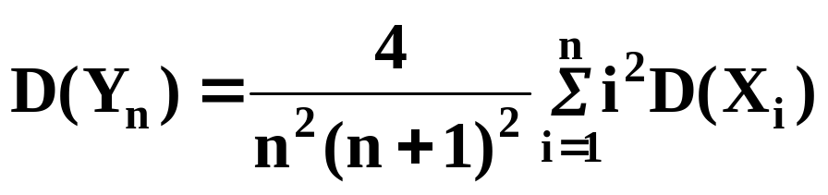
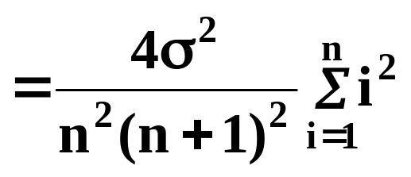
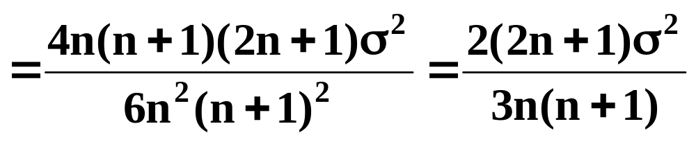
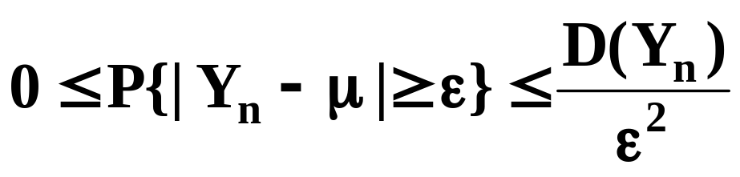

Slide 25
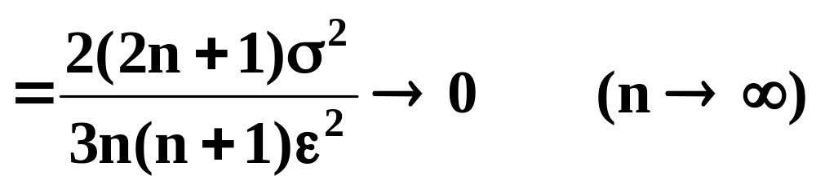
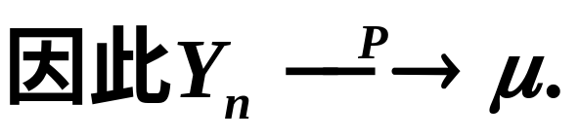

Slide 26

四、小结
契比雪夫大数定理
伯努利大数定理
四个大数定理
泊松大数定理
辛钦定理
频率的稳定性是概率定义的客观基础, 而伯努利大数定理以严密的数学形式论证了频率的稳定性.

Slide 27

伯努利资料
Jacob Bernoulli
Born: 27 Dec 1654 in Basel, Switzerland
Died: 16 Aug 1705 in Basel, Switzerland

Slide 28

契比雪夫资料
Pafnuty Chebyshev
Born: 16 May 1821 in Okatovo, Russia
Died: 8 Dec 1894 in St Petersburg, Russia

Slide 29
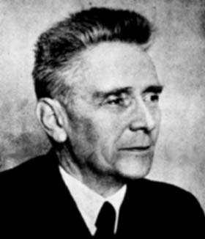
辛钦资料
Aleksandr Yakovlevich Khinchin
Born: 19 July 1894 in Kondrovo, Kaluzhskaya guberniya, Russia
Died: 18 Nov 1959 in Moscow, USSR

